Slide 1
Monitoria P1
Estruturas condicionais
Laços

Slide 2
Monitores
Gabriel de Oliveira - gof2@cin.ufpe.br
André Carneiro - acasf@cin.ufpe.br

Slide 3
LAVEM BEM AS MÃOS
EVITEM CONTATO FÍSICO
EVITEM COLOCAR A MÃO NO ROSTO
EVITEM SAIR DE CASA
NÃO É PRA MARCAR ROLÊ DURANTE PANDEMIA GLOBAL

Slide 4
ESTRUTURAS CONDICIONAIS (if, elif, else)

Slide 5
Estruturas condicionais na vida real
São condições criadas para que determinada ação ocorra.
No exemplo abaixo, um aluno que tirou abaixo de 7 vai pra final, o que tirou nota maior ou igual a 7 é aprovado.
Aprovado
Sim
Nota do aluno
Nota >= 7
Não
Final

Slide 6
Mais exemplos da vida real
Cumprir promessa de ano novo
Descansar fim de semana
Sim
Sim
Estudou na semana
Passou o carnaval
Não
Não
Estudar no fim de semana
Esperar o carnaval

Slide 7
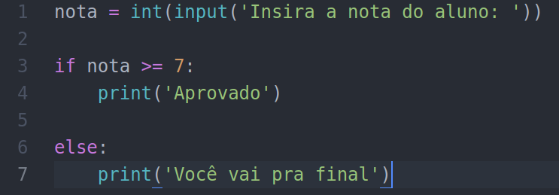
Estruturas condicionais na programação
São condições criadas para que determinado pedaço de código seja executado.

Slide 8
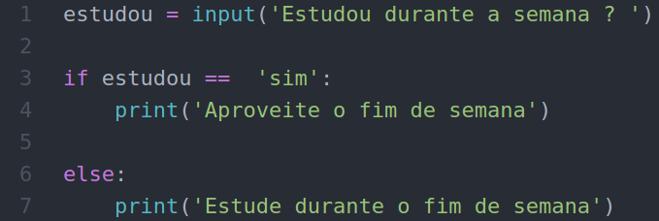
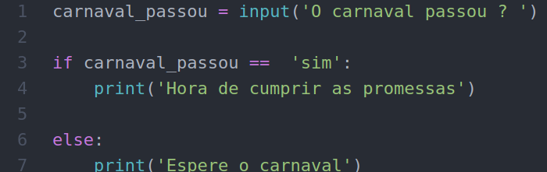
Mais exemplos com código simples

Slide 9
Exercícios
Pedir que o usuário dê como entrada uma letra e imprimir se a letra é uma vogal ou uma consoante.
Pedir do usuário dois números inteiros e imprimir se a divisão entre eles possui ou não resto.
Fazer um quiz com 3 perguntas e 3 respostas e imprimir se a resposta está certa ou errada.
Mesma coisa que a anterior, mas imprimir se a resposta está certa ou errada e a quantidade de respostas que já foram respondidas, a quantidade de respostas corretas e a quantidade de respostas incorretas.
Escreva um programa para uma balada. Se a pessoa for menor de idade, ela é proibida de entrar. Se for maior de idade ela recebe a pulseira comum. Caso a idade seja maior ou igual a 25 anos, recebe a pulseira VIP. Imprima a situação do usuário.

Slide 10
Exercício
Faça um programa para uma loja de tintas. O programa deverá pedir o tamanho em metros quadrados da área a ser pintada. Considere que a cobertura da tinta é de 1 litro para cada 3 metros quadrados e que a tinta é vendida em latas de 18 litros, que custam R$ 80,00.Informe ao usuário a quantidades de latas de tinta a serem compradas e o preço total.

Slide 11
LAÇOS

Slide 12
Laços na vida real
São condições criadas para que determinada ação ocorra enquanto a condição criada for verdadeira.
No exemplo abaixo, temos a hora do dia e, enquanto a hora é menor que 17, a pessoa deve continuar trabalhando.
Continuar trabalhando
Sim
Hora do dia
Hora < 17
Não
Ir para casa

Slide 13
Mais exemplos da vida real
Ir para o próximo exercício
Cumprir promessa de ano novo
Sim
Sim
Passou o carnaval
Resolveu exercício
Não
Não
Esperar o carnaval
Continuar tentando

Slide 14
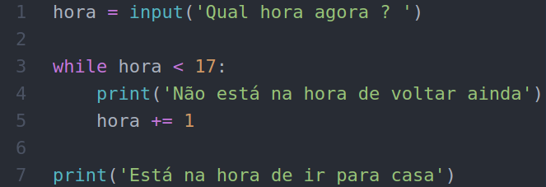
Laços na programação
São condições criadas para que determinado pedaço de código seja executado enquanto uma condição estiver sendo satisfeita.

Slide 15
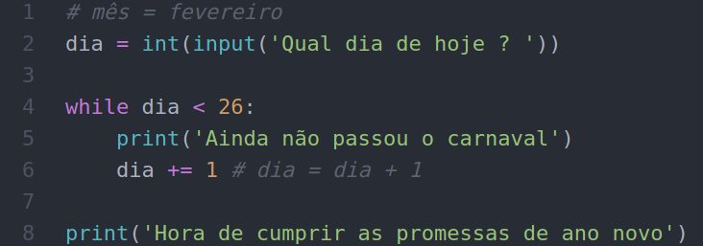
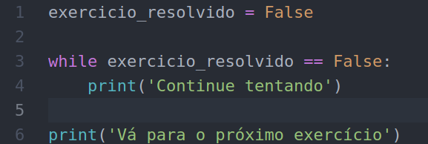
Mais exemplos com código simples

Slide 16
CUIDADO
COLOQUE CONDIÇÕES SOMENTE SE EM ALGUM MOMENTO ELAS PUDEREM SER SATISFEITAS E NÃO ESQUEÇA DE ESCREVER ISSO NO CÓDIGO

Slide 17
Exercícios
Peça como entrada um número natural N e imprima todos os números pares menores ou iguais a N.
Peça como entrada um número natural N e imprima todos os divisores de N.
Refaça o quiz das 3 perguntas e 3 respostas, mas agora utilizando apenas uma variável para as perguntas, uma para as respostas corretas e uma para as respostas do usuário.
Receba um número inteiro N, diferente de zero, e imprima a soma dos algarismos do número.
Receba um valor N e imprima a tabuada do 1 ao 10 do dado número N.
Escreva um programa que pede do usuário um valor inteiro N, diferente de zero, e imprima o enésimo número da sequência de Fibonacci.
Receber um número N e dizer se ele é primo.

Slide 18
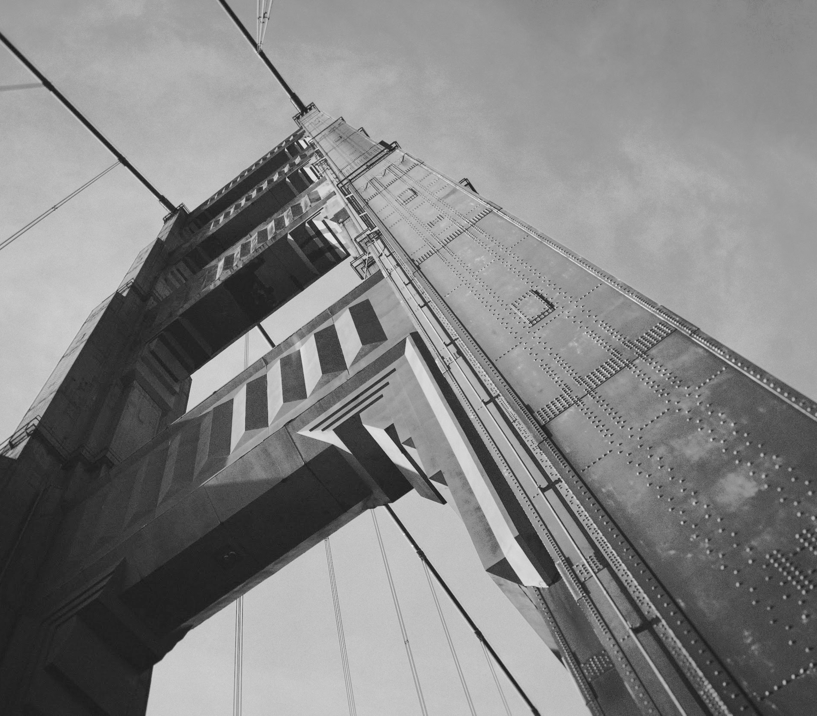
Obrigado!
- Lavem bem as mãos
- Evitem contato físico
- Evitem colocar a mão no rosto
- Evitem sair de casa
NÃO É PRA MARCAR ROLÊ DURANTE PANDEMIA GLOBAL!!!

